Slide 1

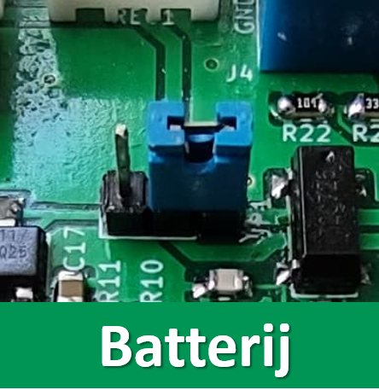
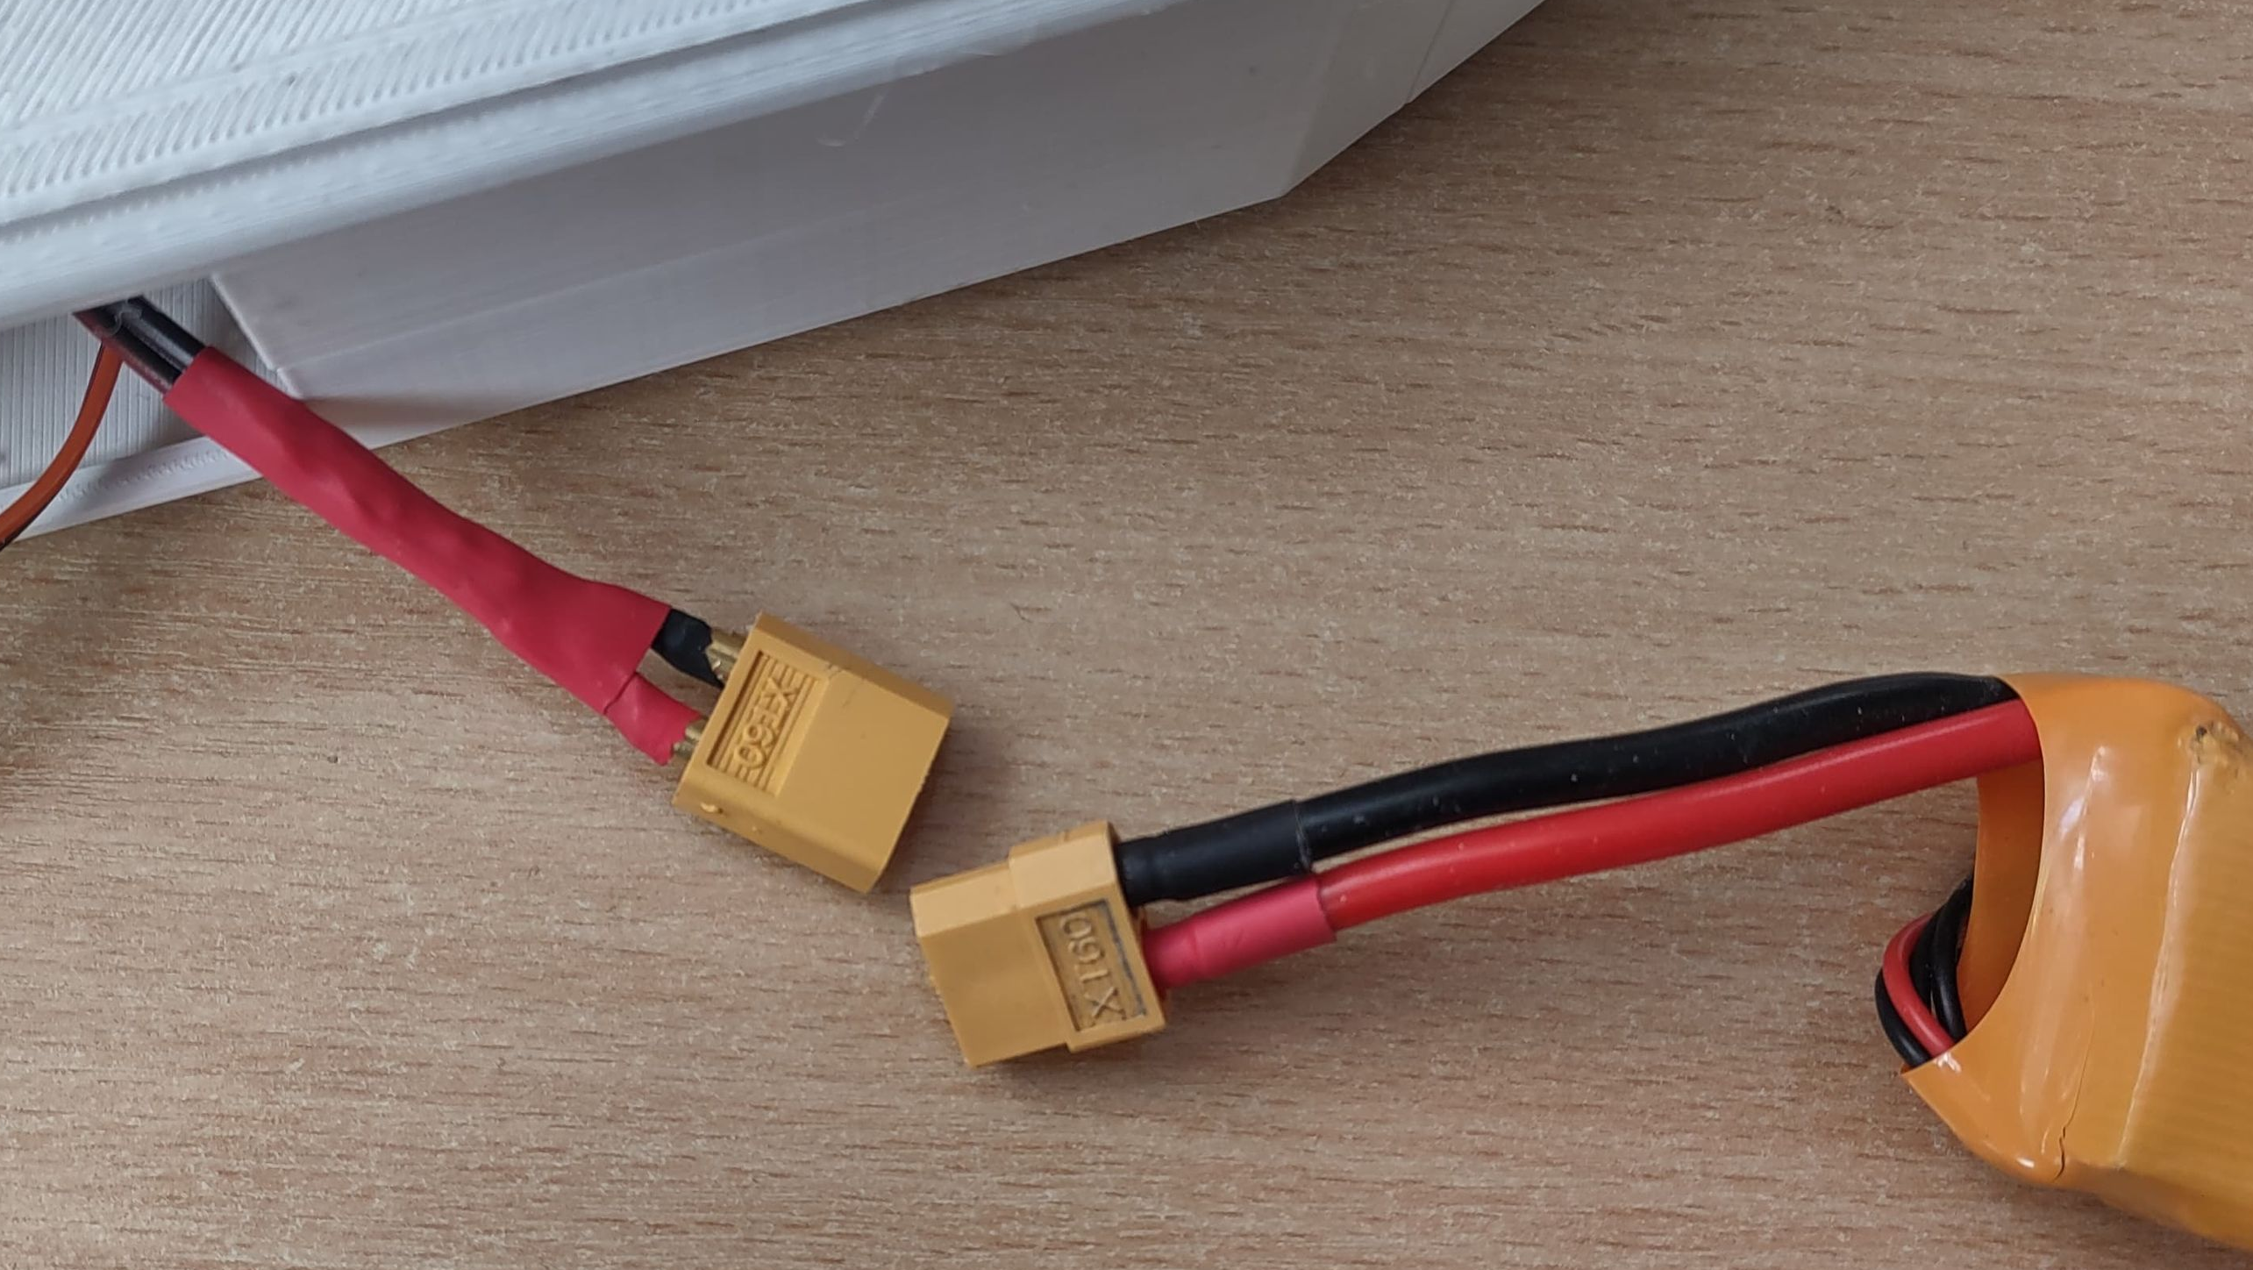
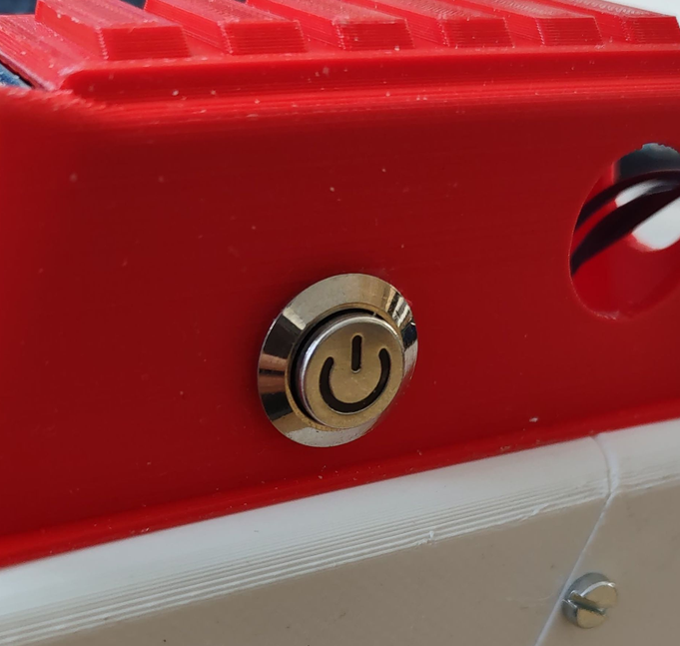
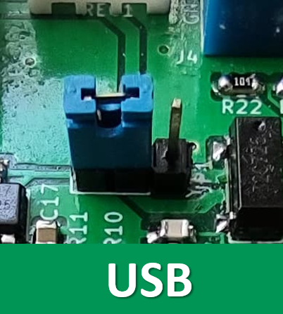
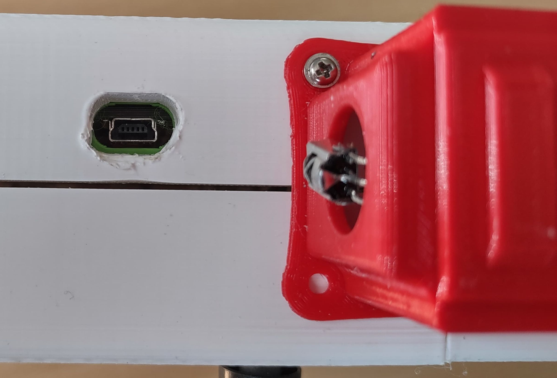
Lasergeweer: Handleiding
Aanzetten van het lasergeweer
Er zijn twee opties om het geweer aan te voeding te geven, de eerste is door langs de onderkant de batterij aan te sluiten, de tweede is via een externe powerbank aan te sluiten aan de usb connectie bovenaan het geweer.
Opmerking: Het lasergeweer kan niet meteen afwisselend batterijspanning of USB spanning gebruiken. Om te wisselen tussen spanningsbron is het nodig om het lasergeweer open te schroeven, de blauwe jumper dient naar een andere pin worden gezet.
1a. Via batterij
Onderaan het geweer kan de aansluiting van de batterij worden gevonden. Aan de gele XT60 connector kan de batterij worden aangesloten.
Nadien kan de powerswitch gesloten worden om het lasergeweer spanning te geven, deze switch staat bovenaan het lasergeweer.
1b. Via USB
Bovenaan het geweer, achter het vizier bevindt zich een mini USB connector. Plug de USB kabel in het lasergeweer, zorg er ook voor dat de USB kabel ook is ingeplugd in een externe powerbank.

Slide 2
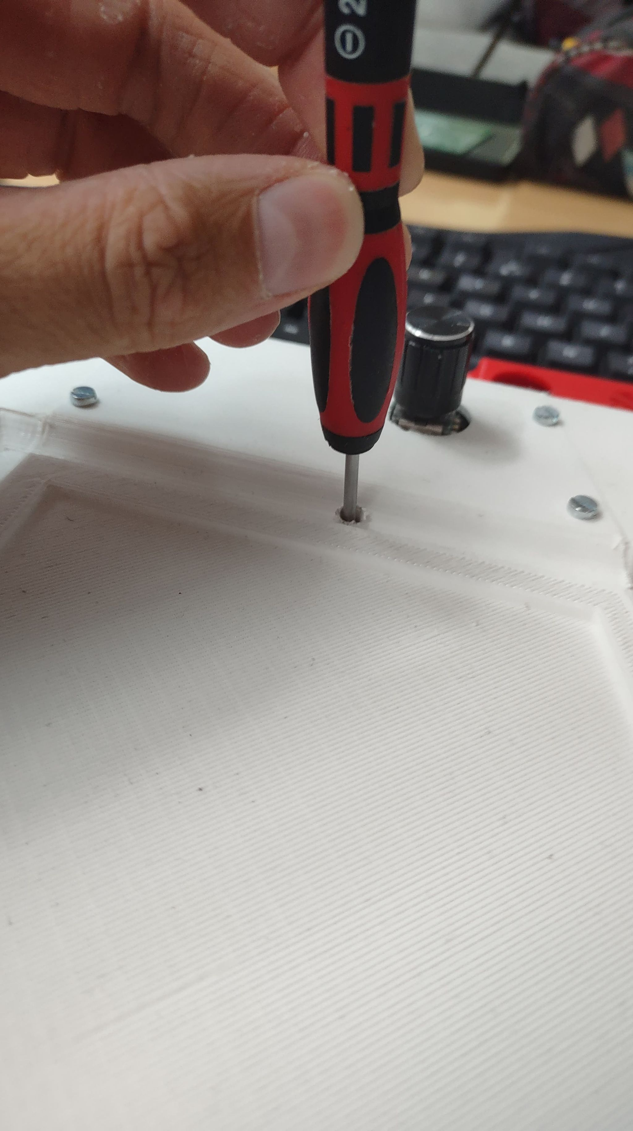
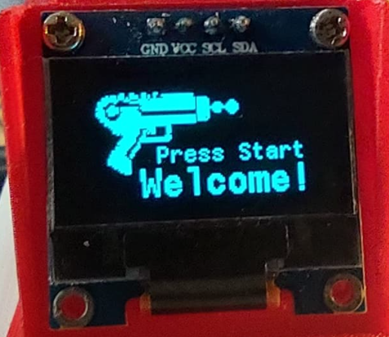
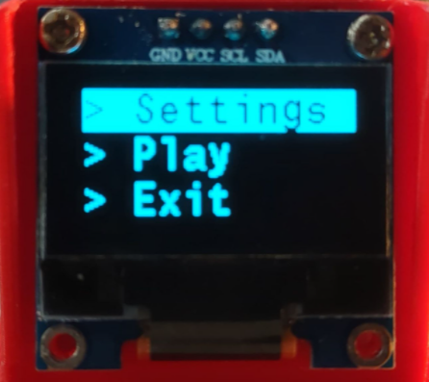
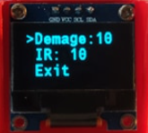
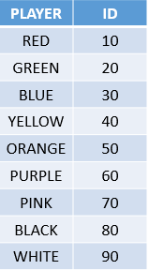
Lasergeweer: Handleiding
2. Lasergeweer resetten
Voordat er een spel gestart kan worden moet het lasergeweer even gereset worden. Dit kan door met een dun langwerpige schroevendraaier op de reset knop te drukken.
3. Een spel starten
Na het indrukken van de reset knop wordt het startscherm getoond. Om verder te gaan naar het menu dient de rotary encoder switch worden ingedrukt.
In het menu kan er gekozen worden voor 3 dingen, Settings, Play en Exit. Onder het menu ‘settings’ kunnen er enkele parameters aangepast worden voor tijdens het spel. Door ‘Play’ te kiezen wordt het spel gestart. ‘Exit’ gaat je terugbrengen naar het startscherm.
Parameters aanpassen
Onder het settings menu kan de ‘demage’ (schade punten) aangepast worden door de Trigger ingedrukt te houden en aan de rotary encoder te draaien. Op diezelfde manier kan IR worden aangepast. IR zelf is de ID nummer van het lasergeweer, op die manier kan er gekozen worden of de spelers in teams spelen of individueel. Bij elke ID hoort ook een naam.

Slide 3
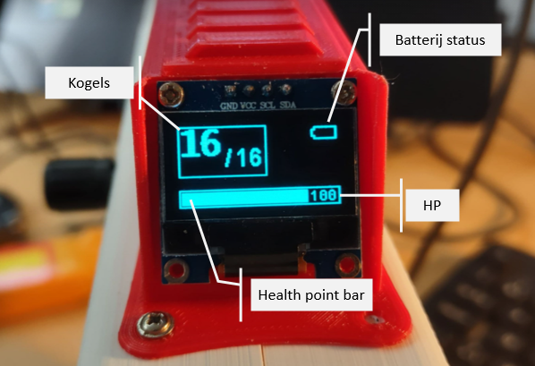
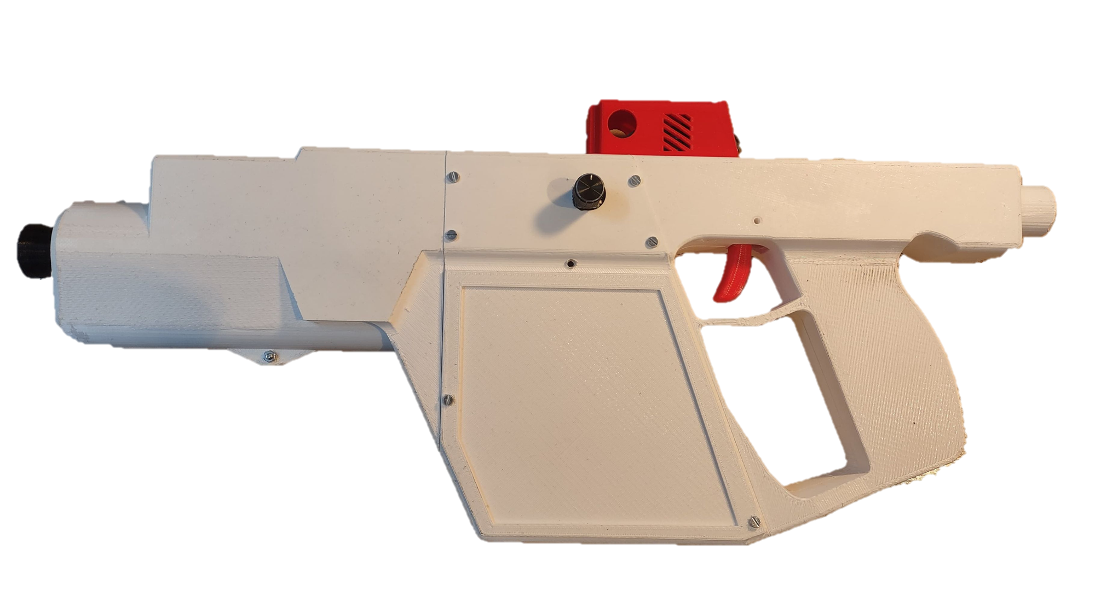
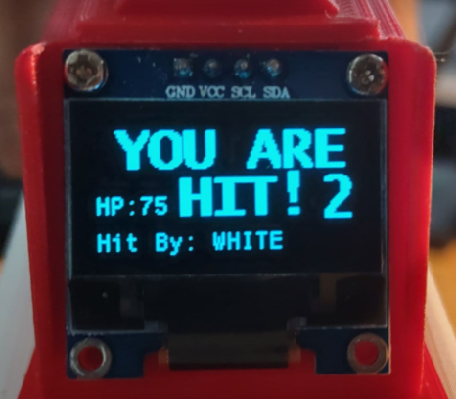
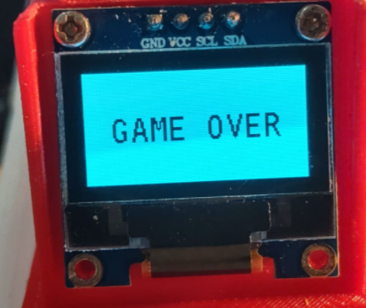
Lasergeweer: Handleiding
4. Het spel spelen
Nadat er in het menu gekozen werd voor ‘Play’ gaat het spel opstarten.
De interface tijdens het spelen ziet er als volgt uit
Schieten met het lasergeweer kan door de rode trigger over te halen tijdens het spelen.
Herladen kan door aan de rotary encoder een bepaalde hoek te draaien, op die manier kunnen er kogels bijgemaakt worden in het geweer.
Het spel vroegtijdig afsluiten kan door tijdens het spel op de rotary encoder te klikken.
IR ontvanger
OLED
Trigger
IR LED
Rotary encoder
Wanneer een speler geraakt is zal het lasergeweer op de display dit tonen samen met een timer van 10 seconden, de speler zal 10 seconden uit het spel liggen, Op het scherm komt te staan door wie je geraakt bent en hoeveel HP er nog over is. Op dat moment word de demage afgetrokken van de huidige HP, wanneer de speler geen Health points meer heeft is het spel voorbij en komt er ‘GAME OVER’ op het scherm.

